Slide 1


ATTIVITA’ SVOLTE NEL
1° QUADRIMESTRE
a.s. 2020/2021
SCUOLA PRIMARIA

Slide 2
Primaria
«VIA DEL SOLE»

Slide 3
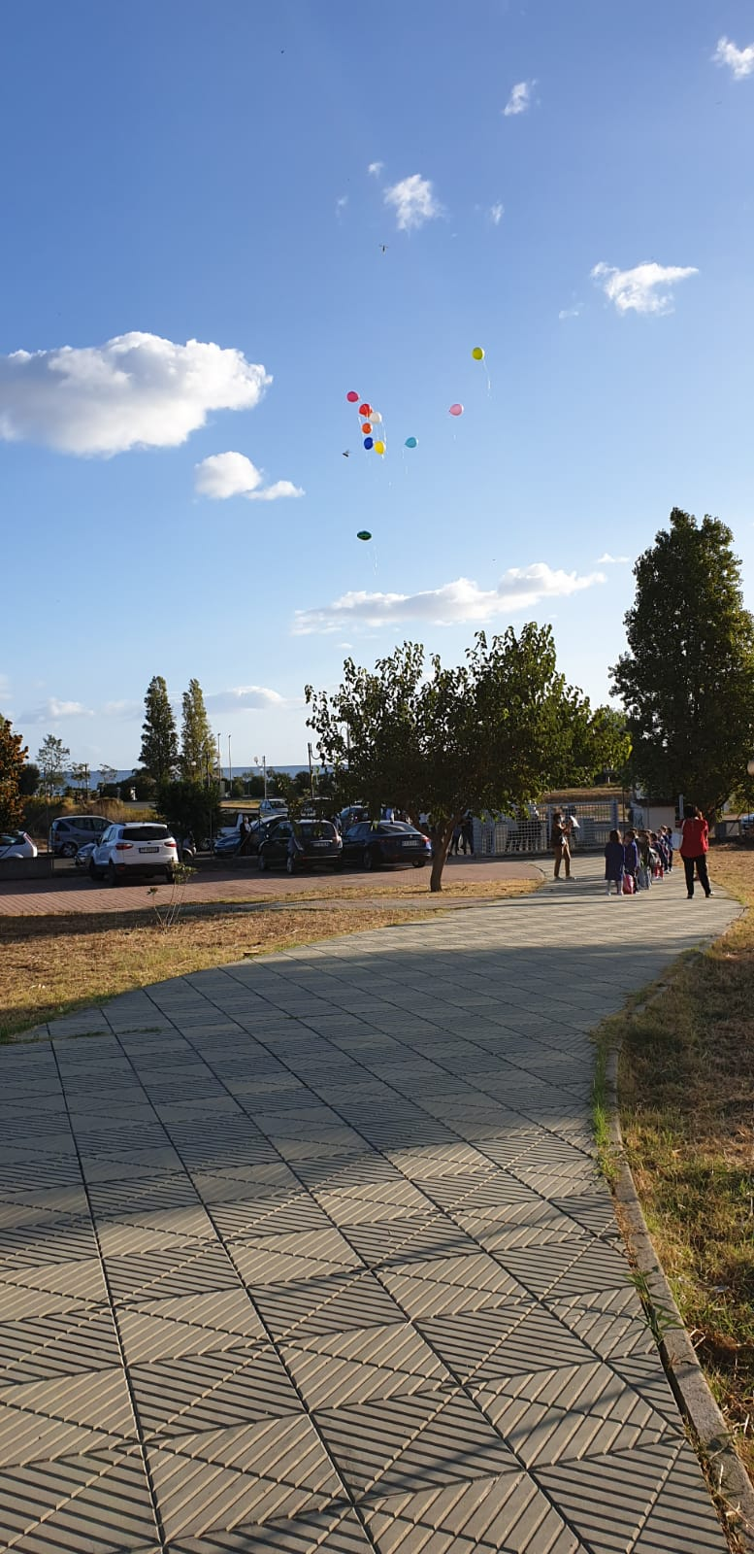
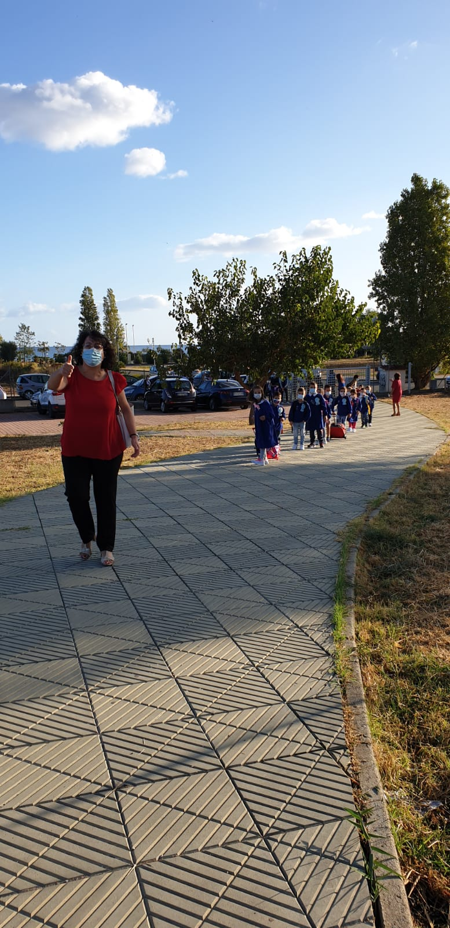
Classe PRIMA
A
C
C
O
G
L
I
E
N
Z
A

Slide 4
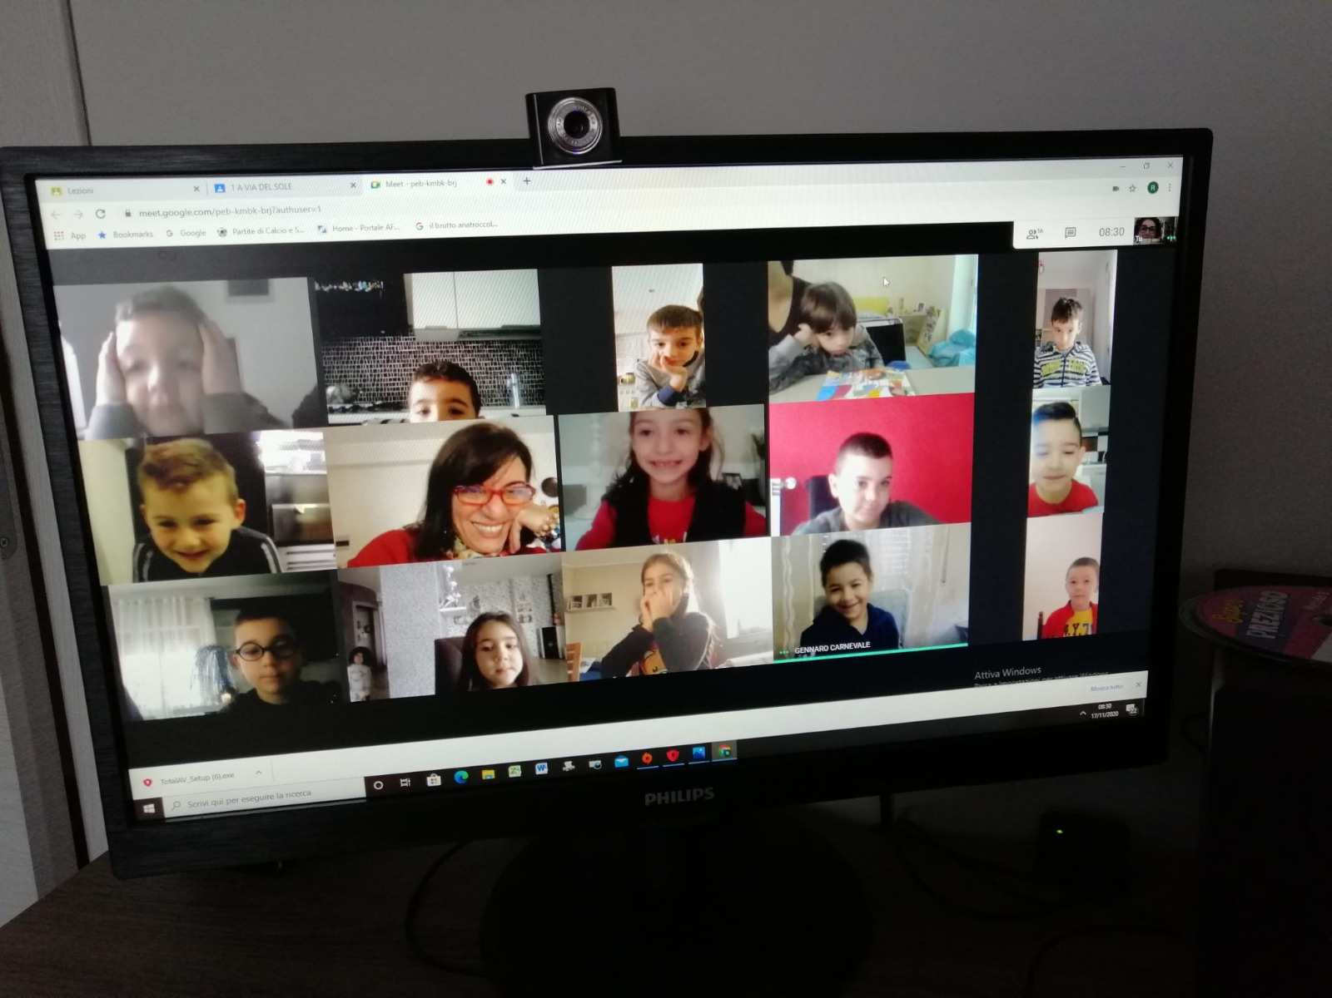
INIZIA LA DIDATTICA A DISTANZA
D
I
S
T
A
N
T
I
MA … VICINI

Slide 5
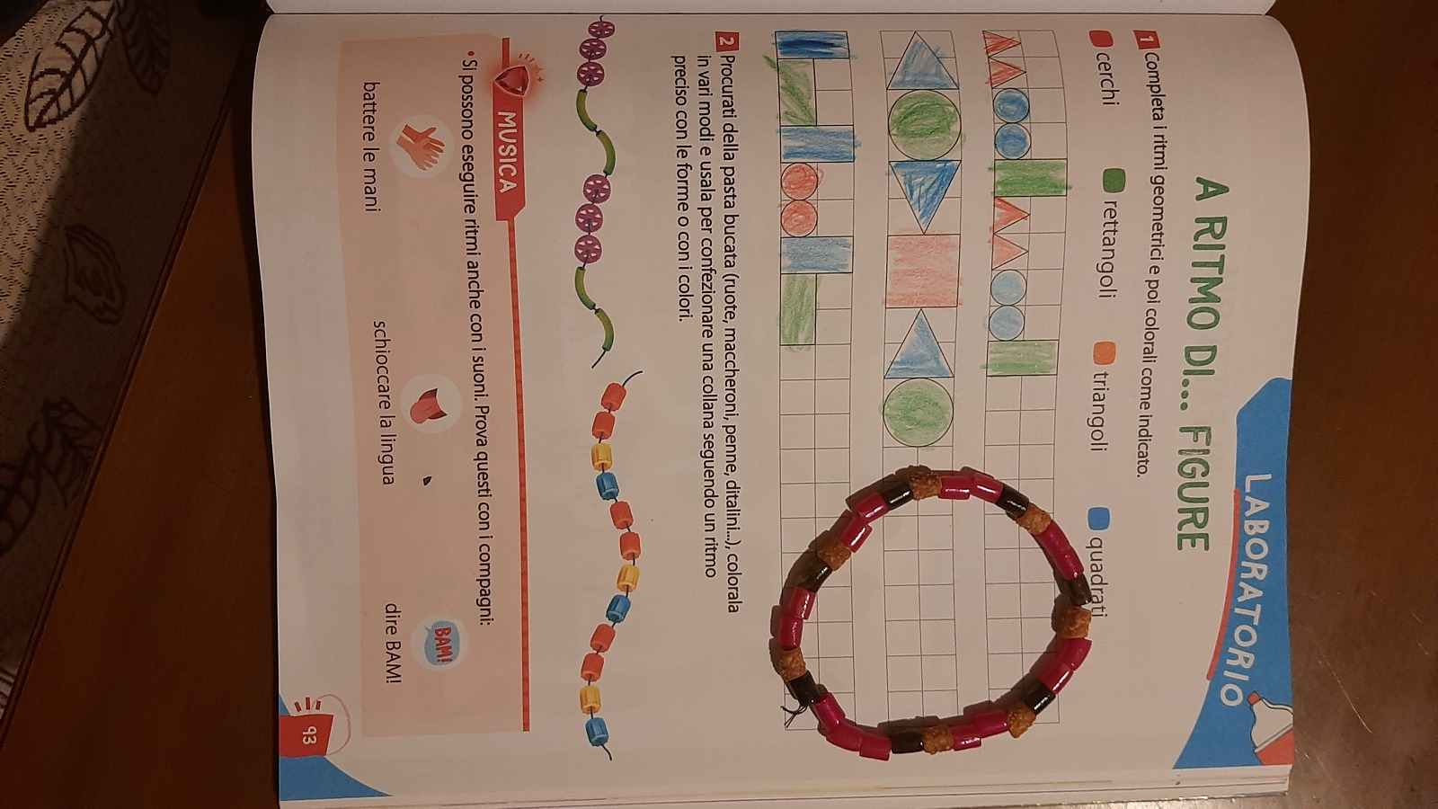
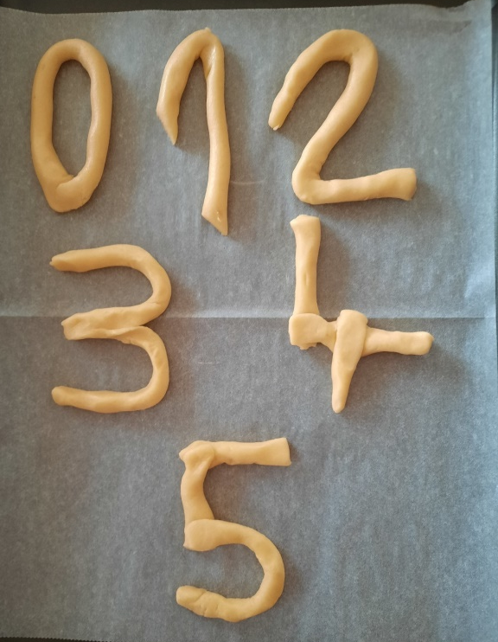
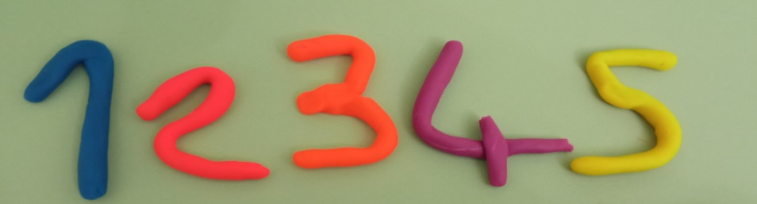
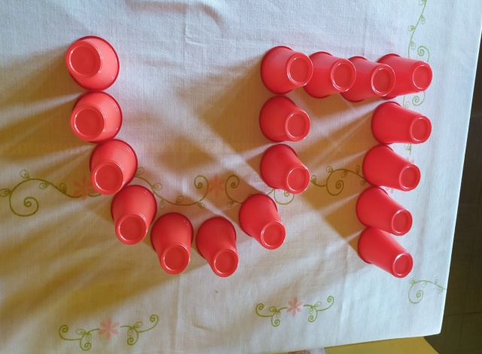
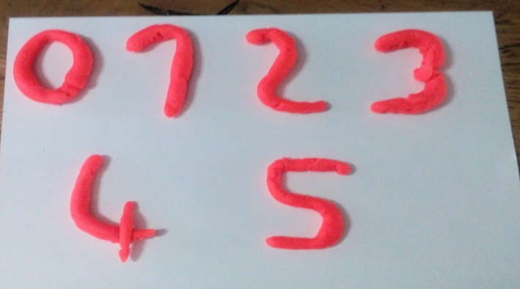
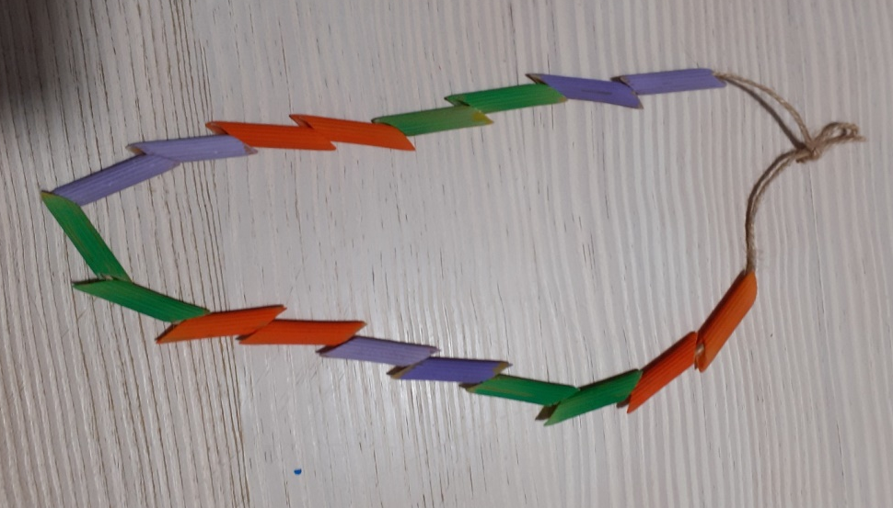
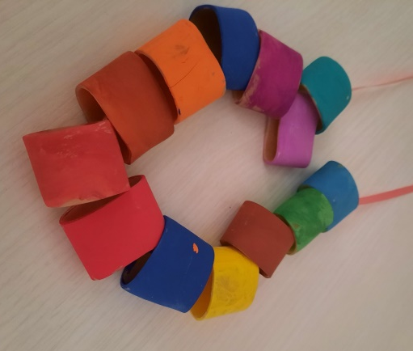
Ecco i nostri lavori…

Slide 6
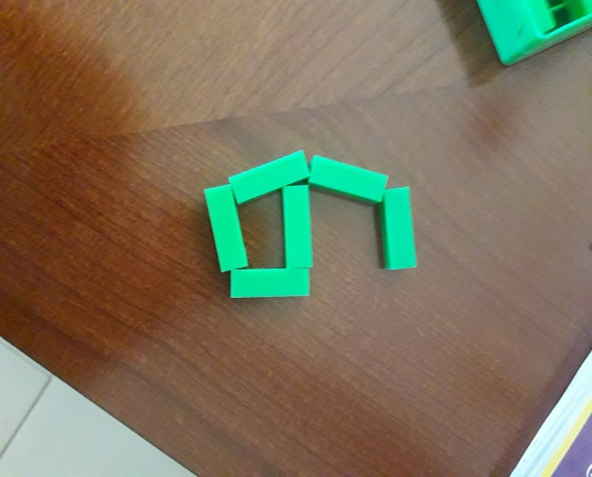
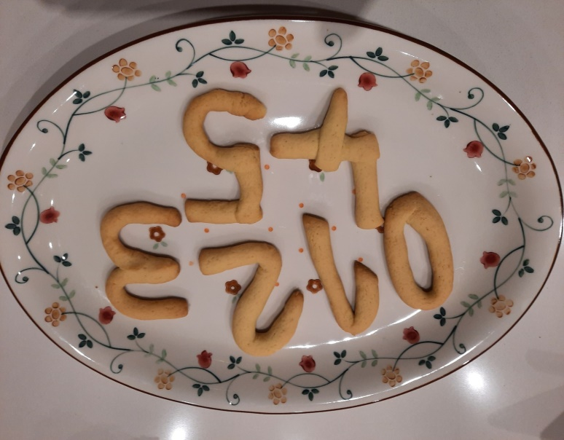
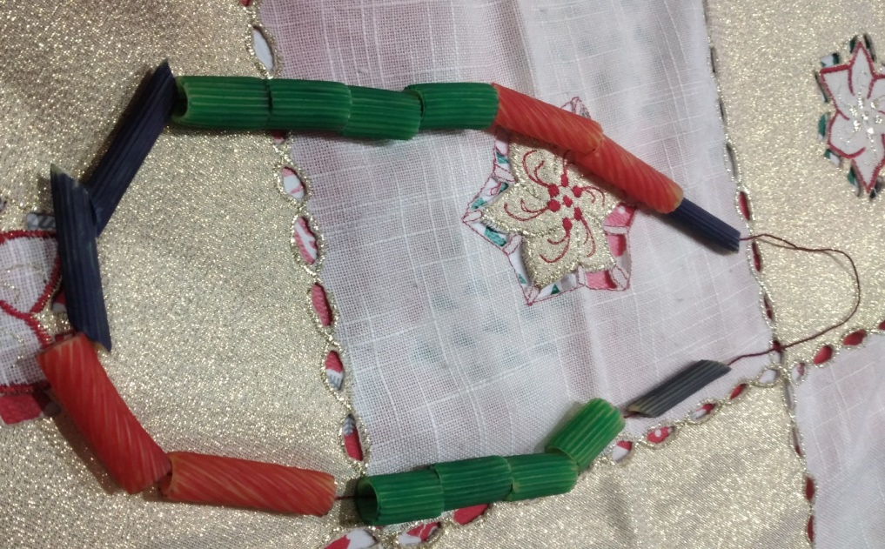
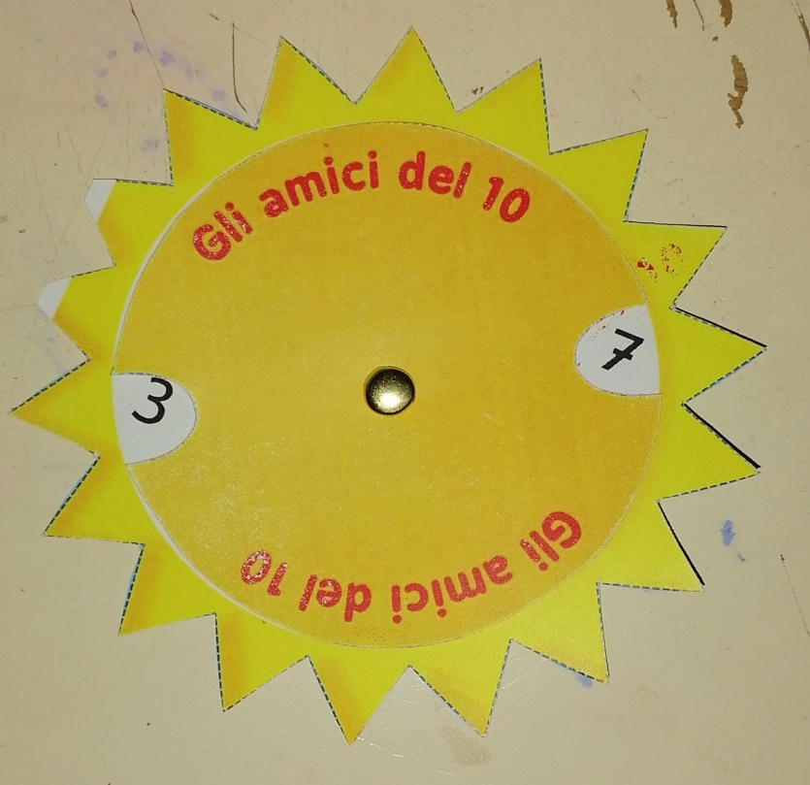
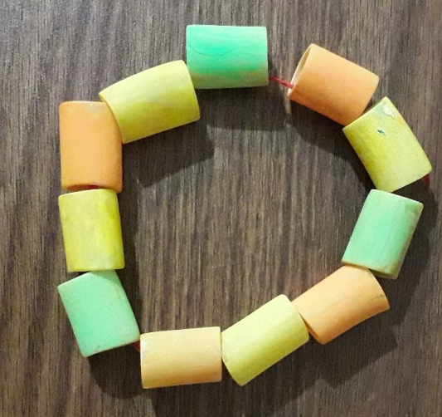
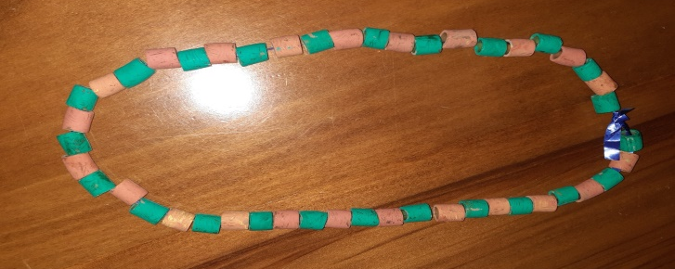

Slide 7
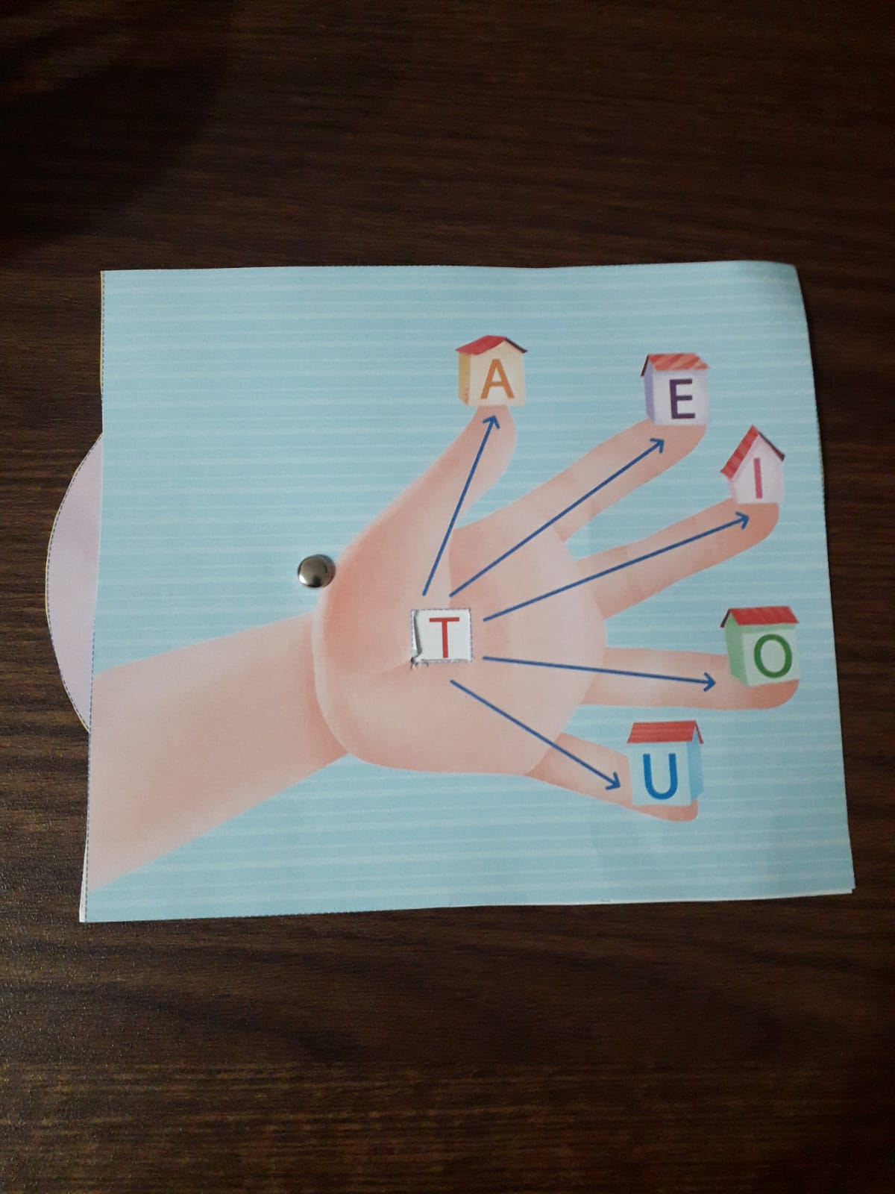
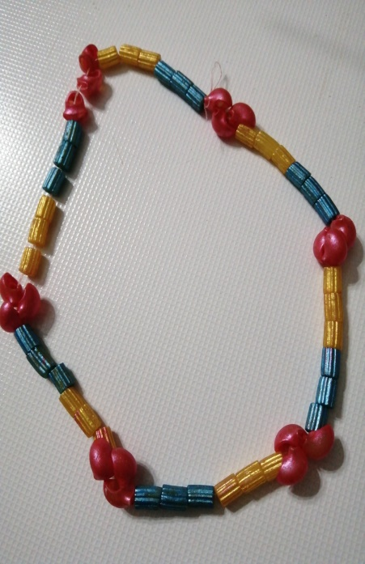
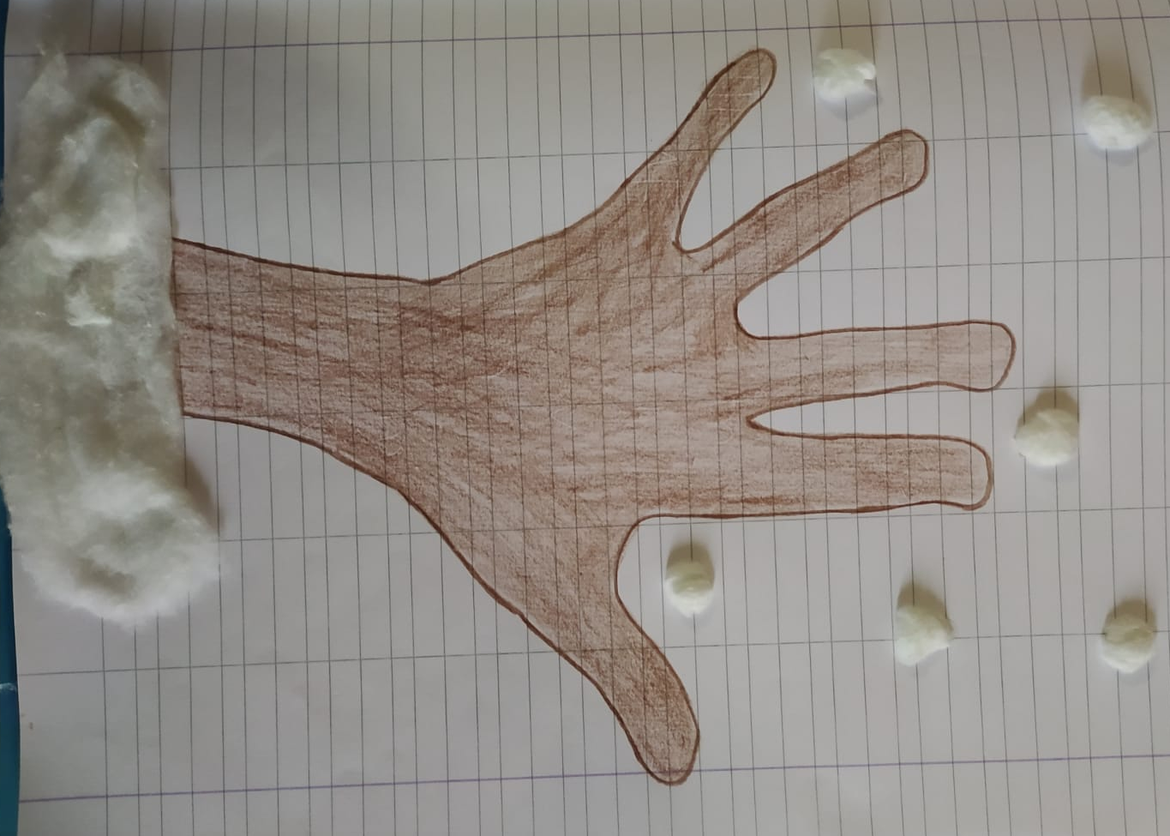
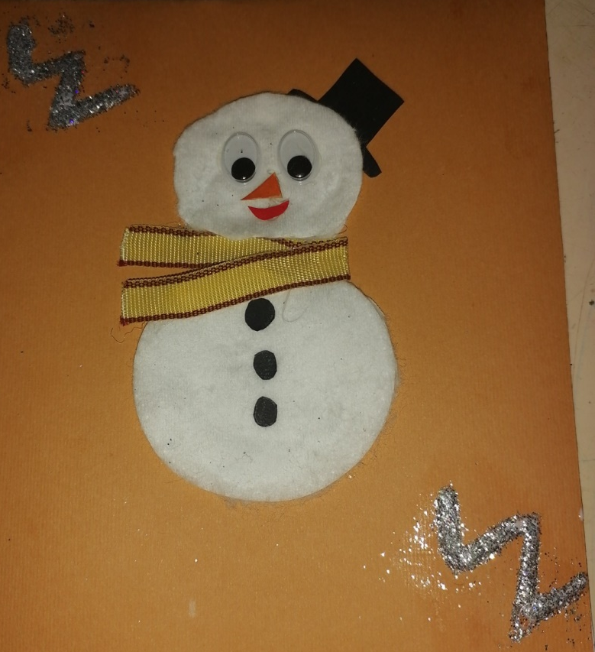
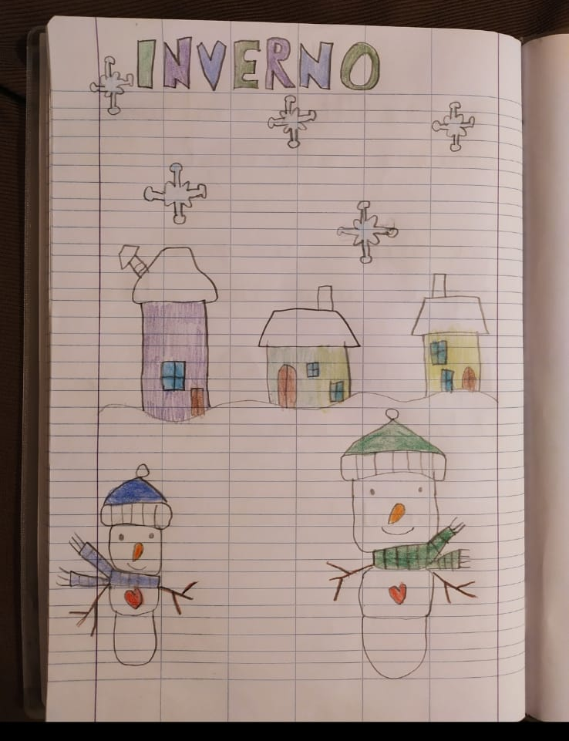
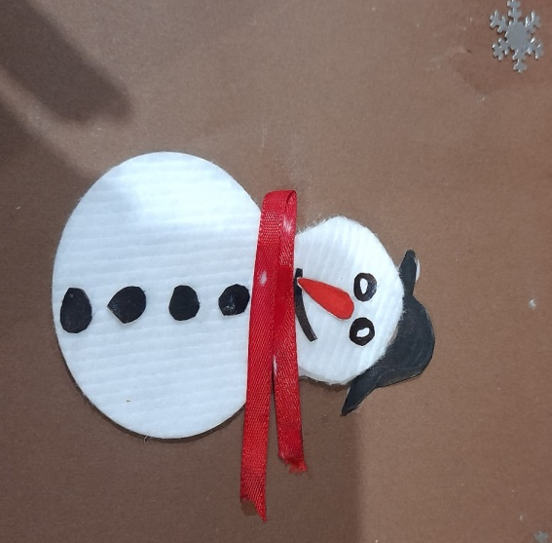

Slide 8
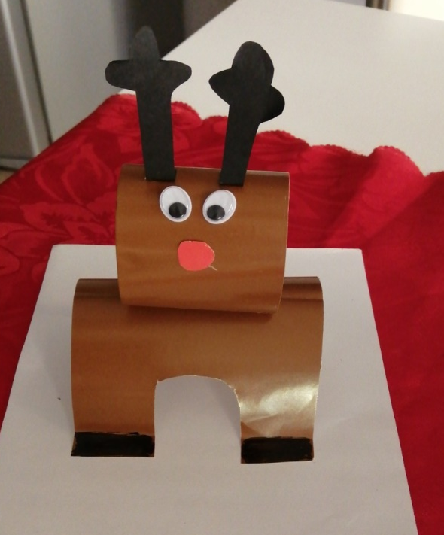
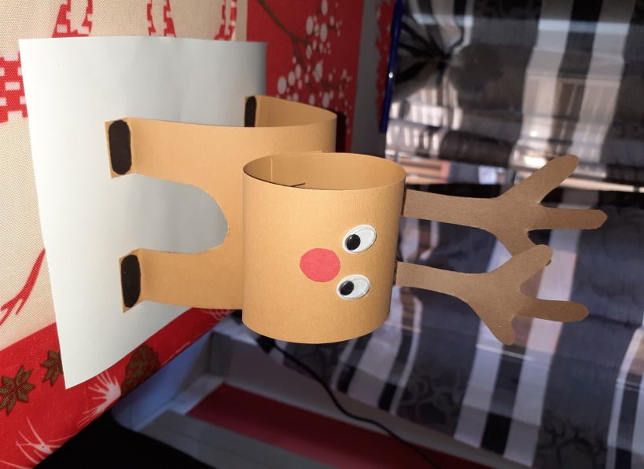
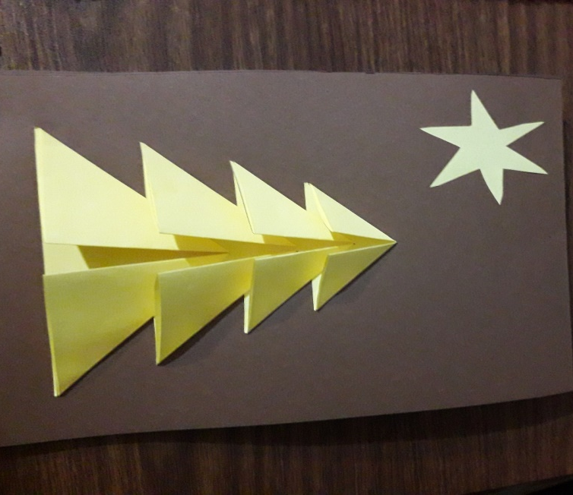
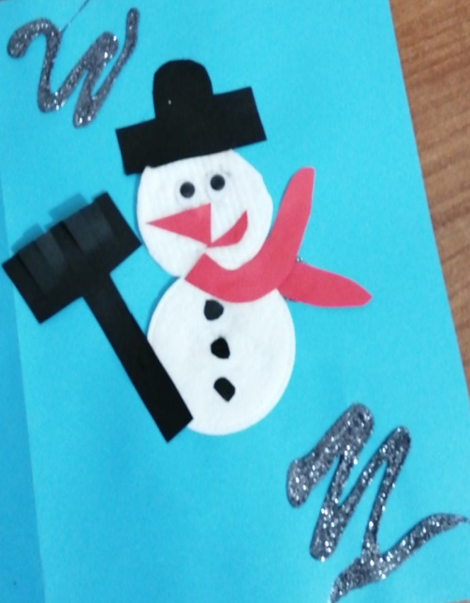
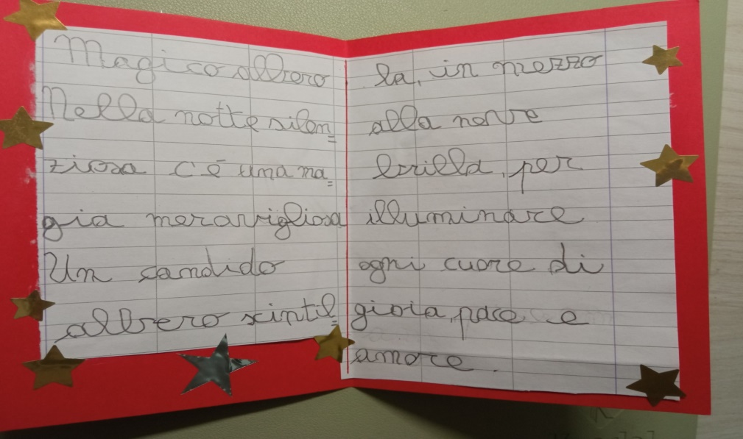
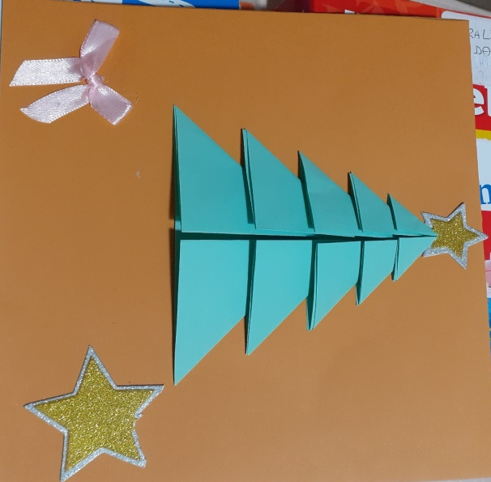
E’ tempo di NATALE

Slide 9
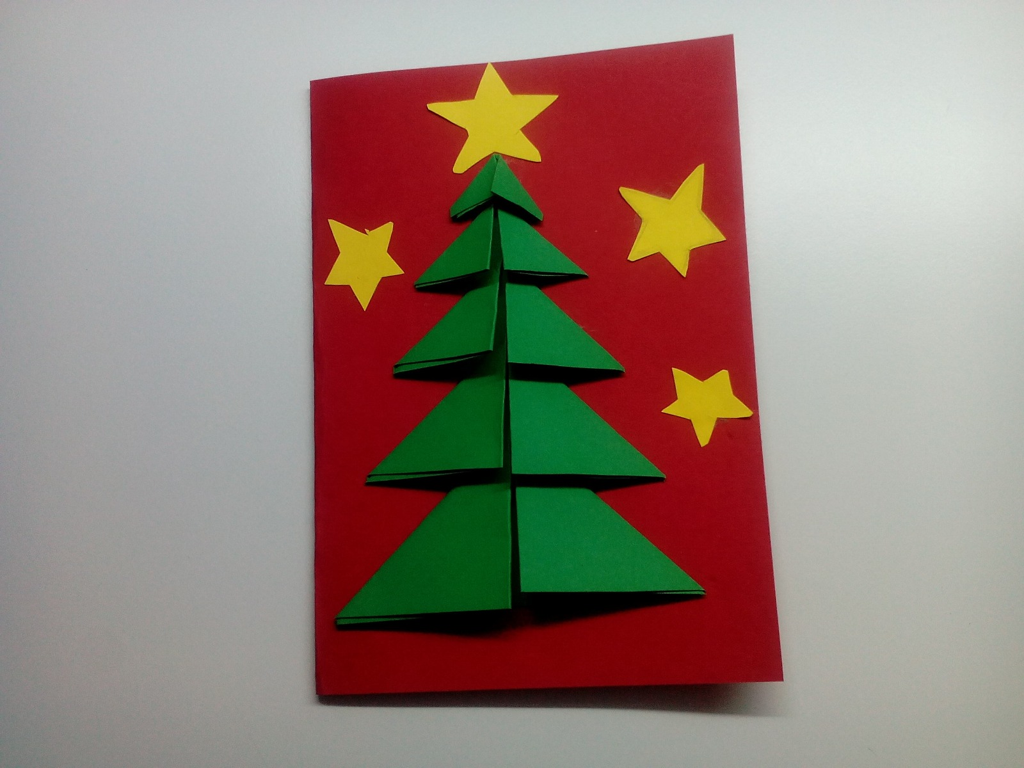
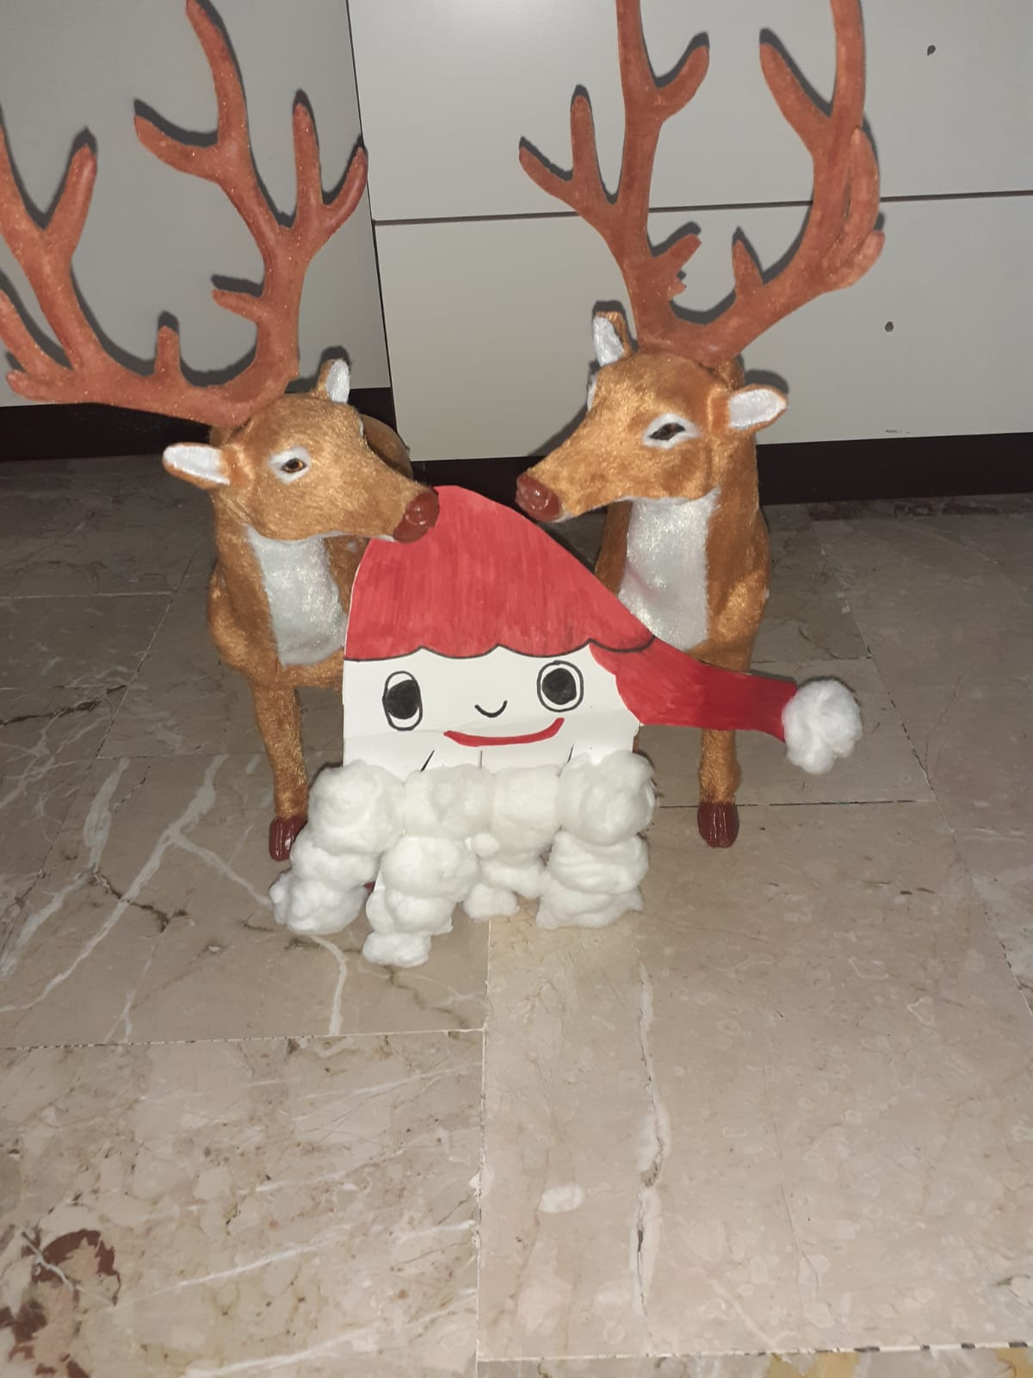
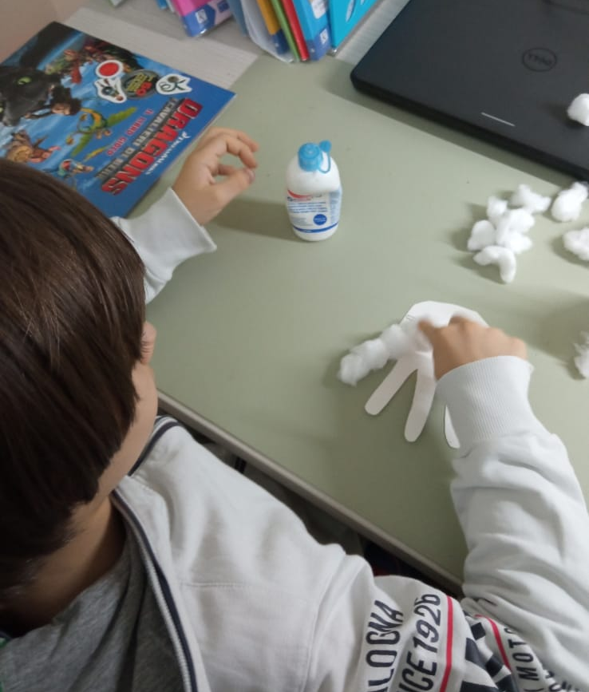
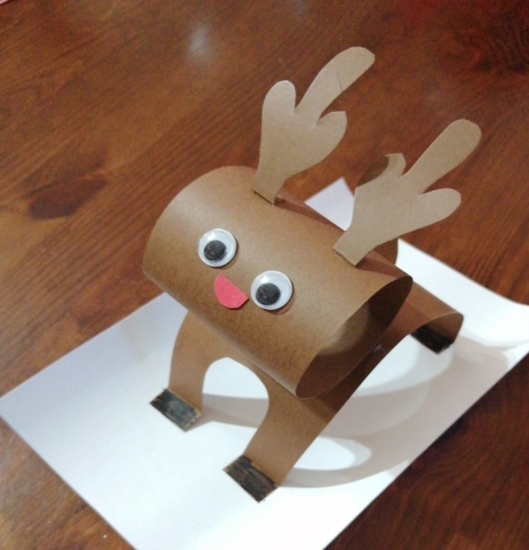

Slide 10
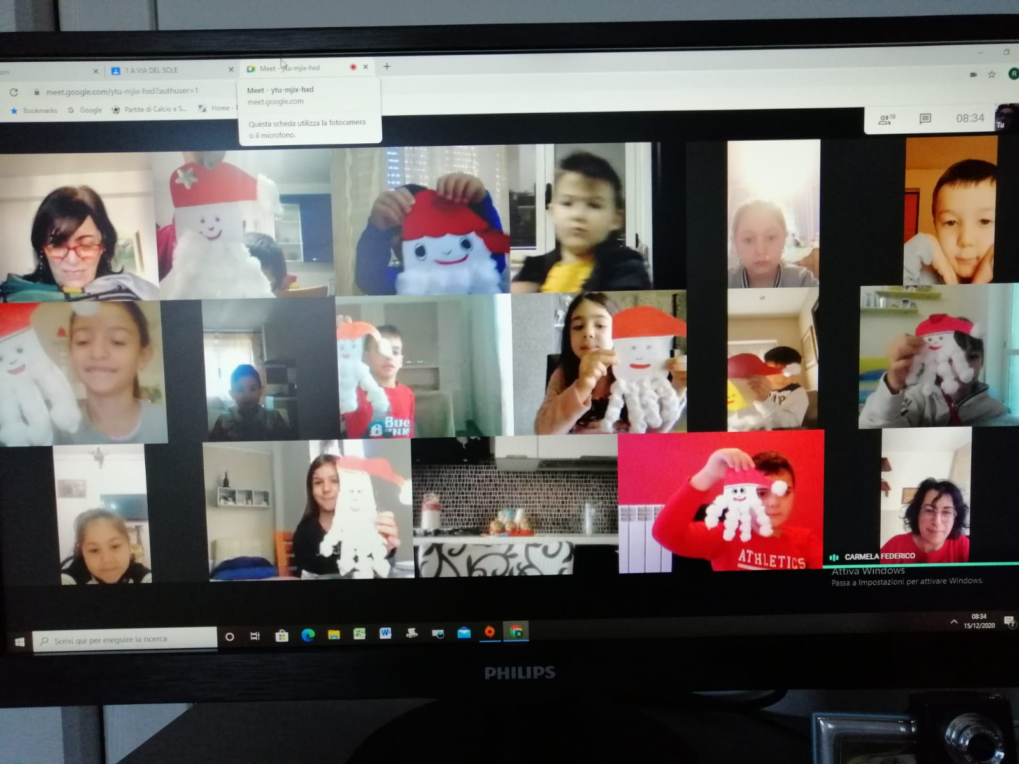


Slide 11
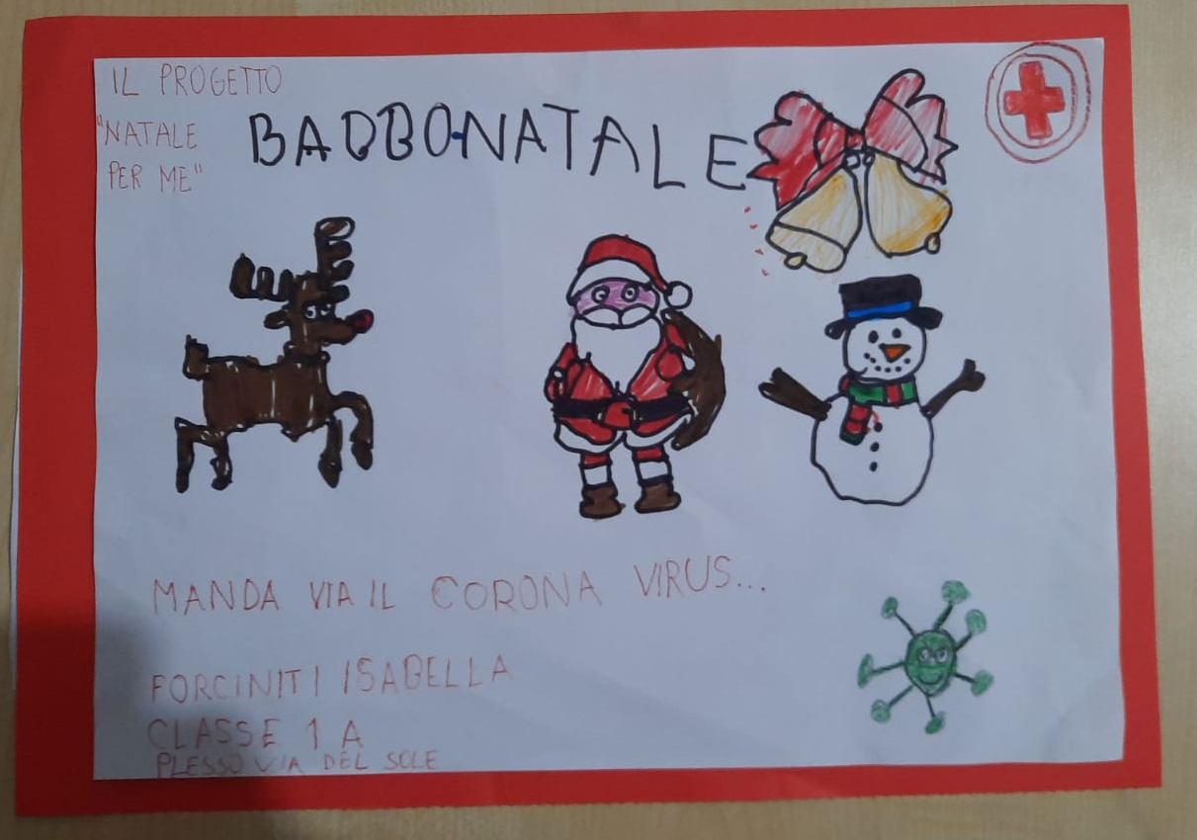
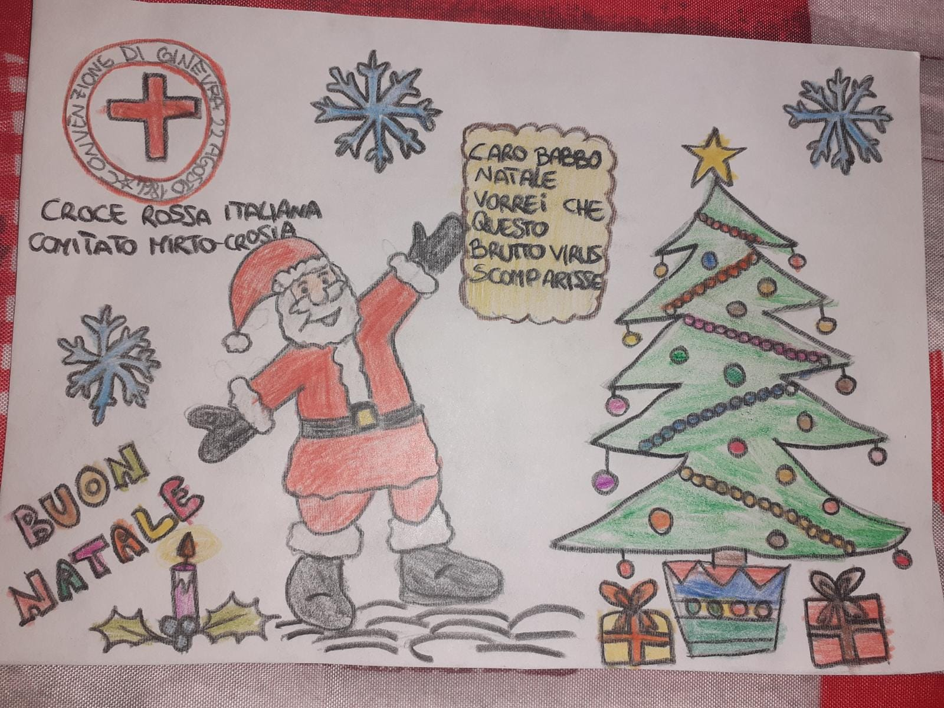
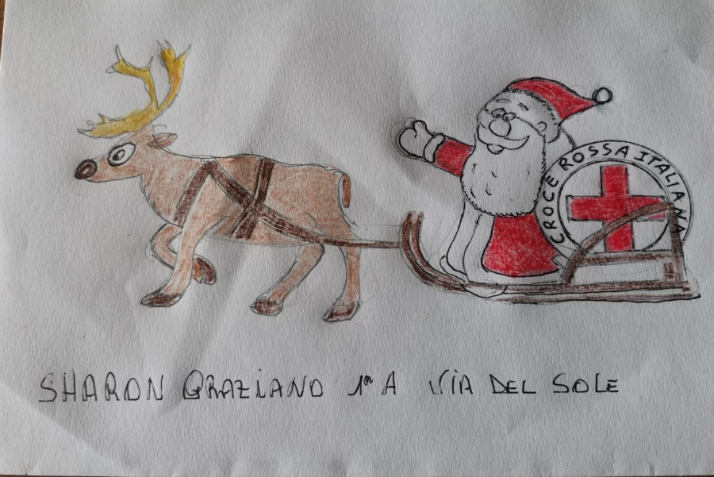
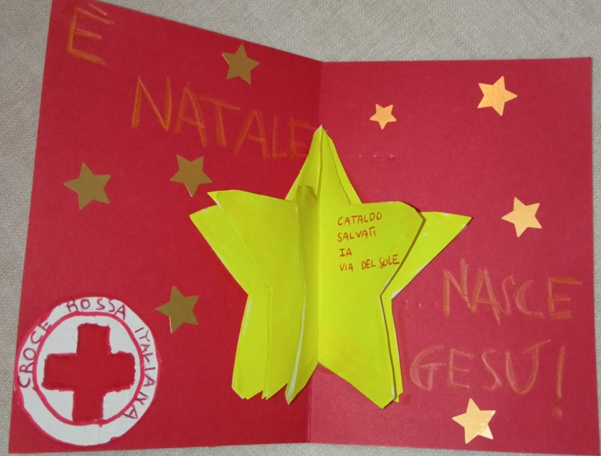
Per ringraziare la CROCE ROSSA

Slide 12
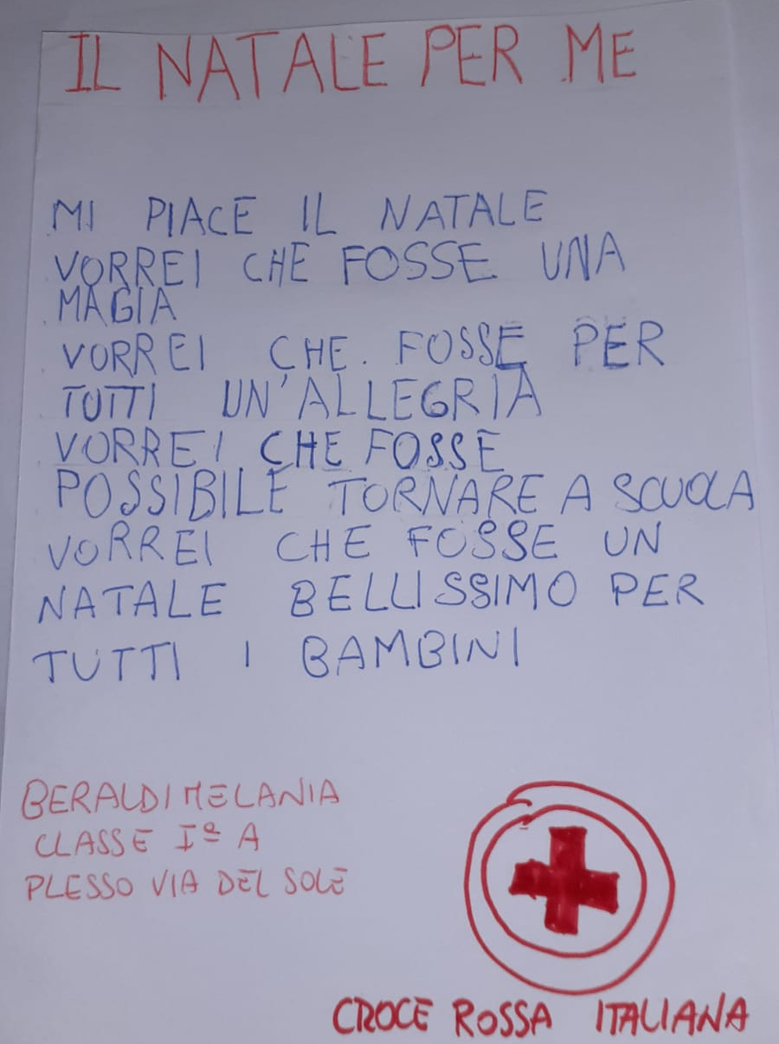
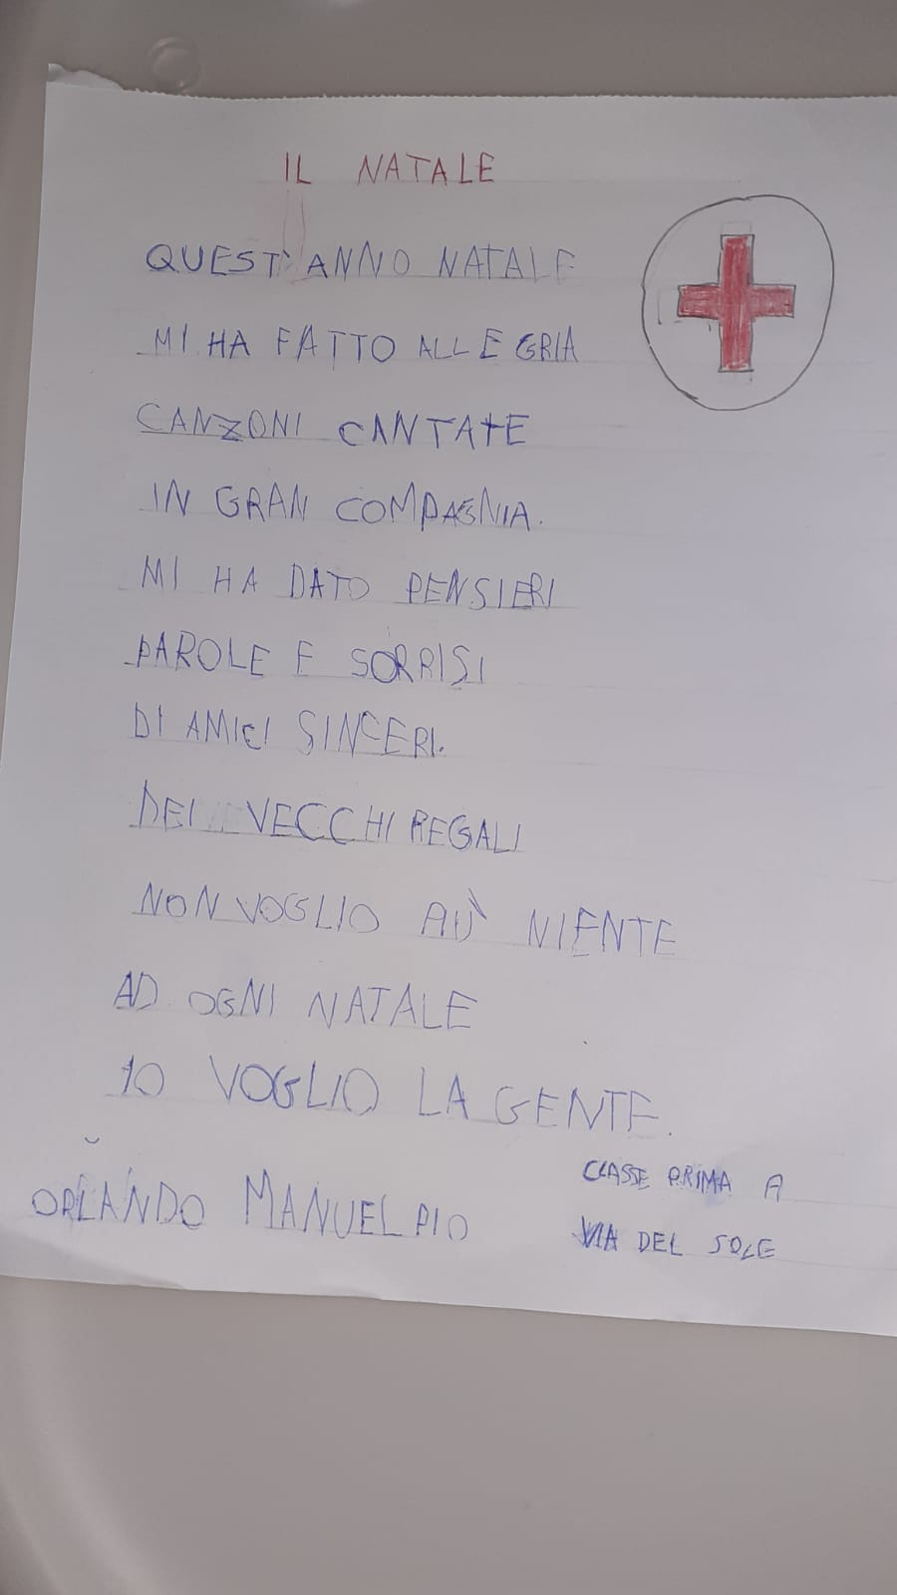
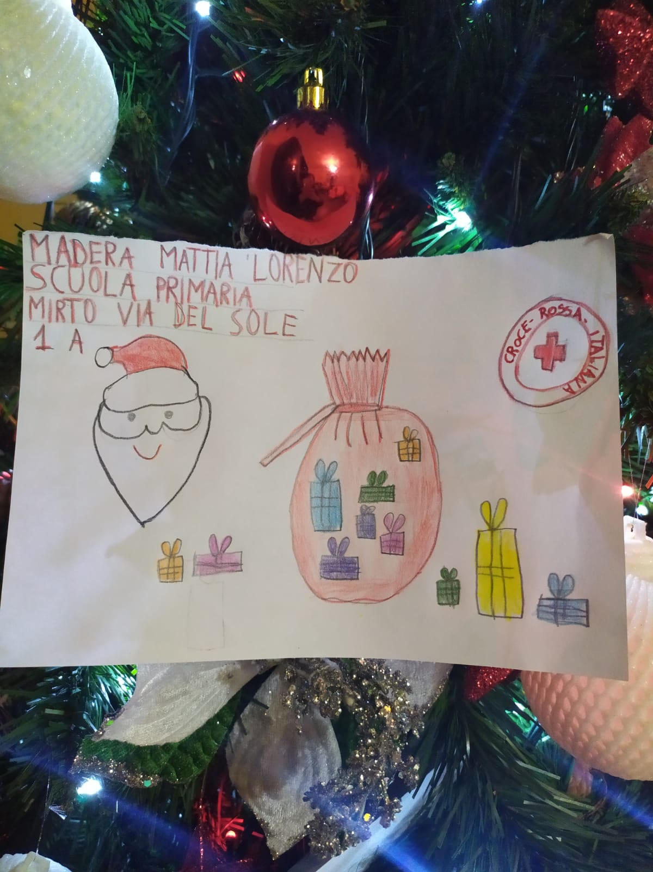

Slide 13
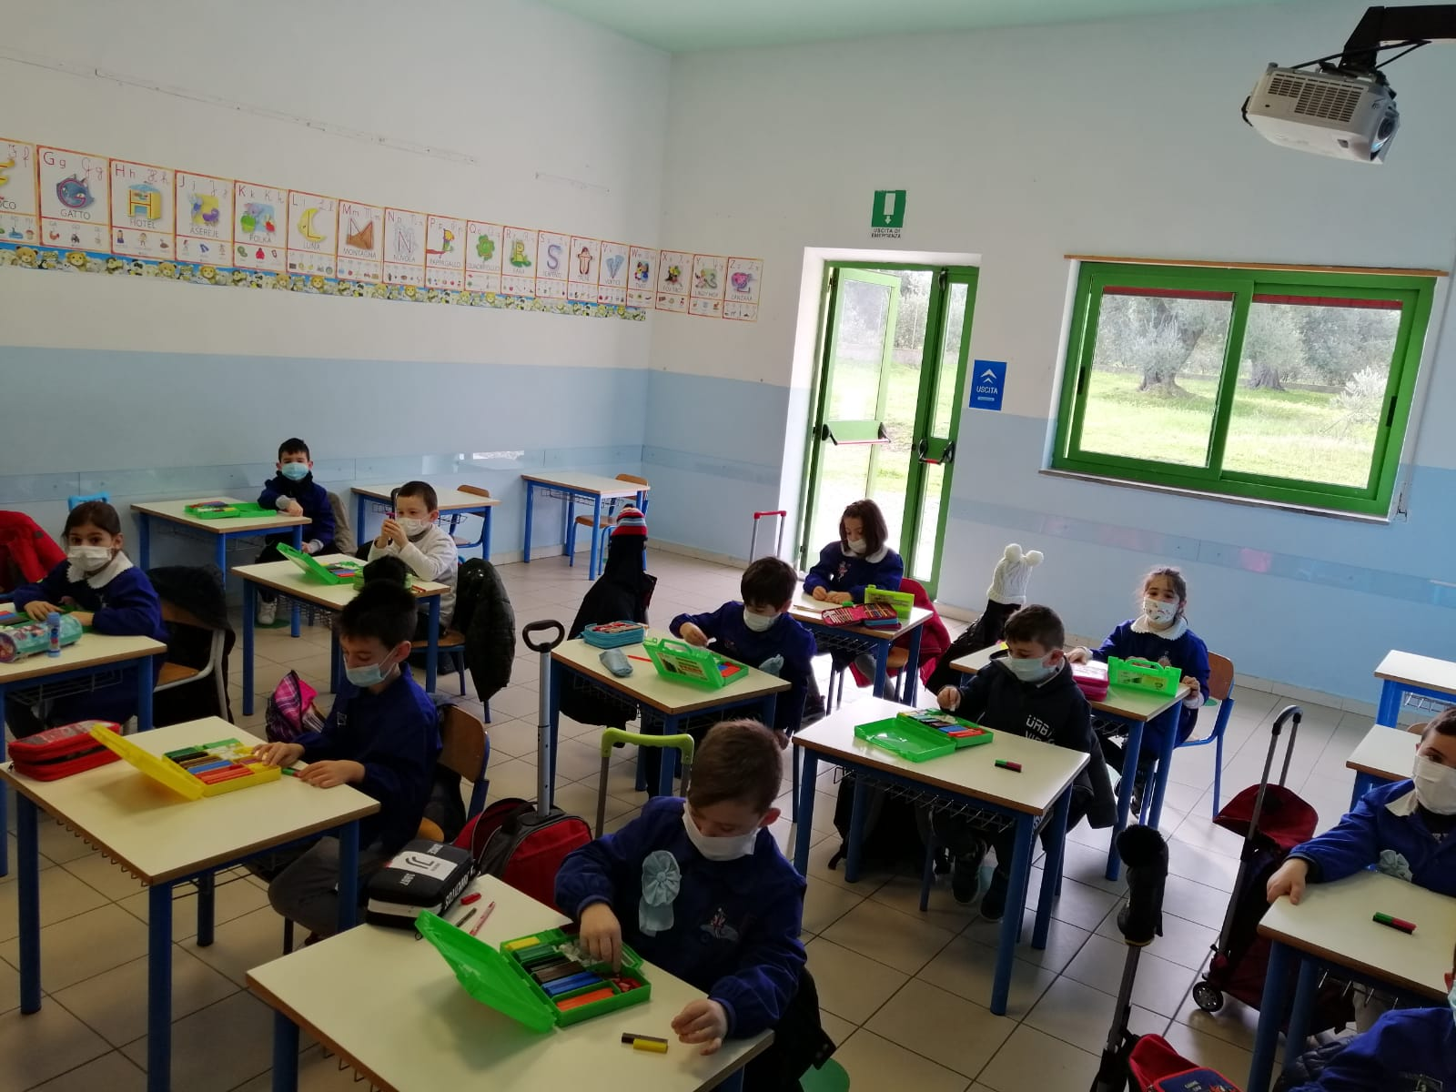
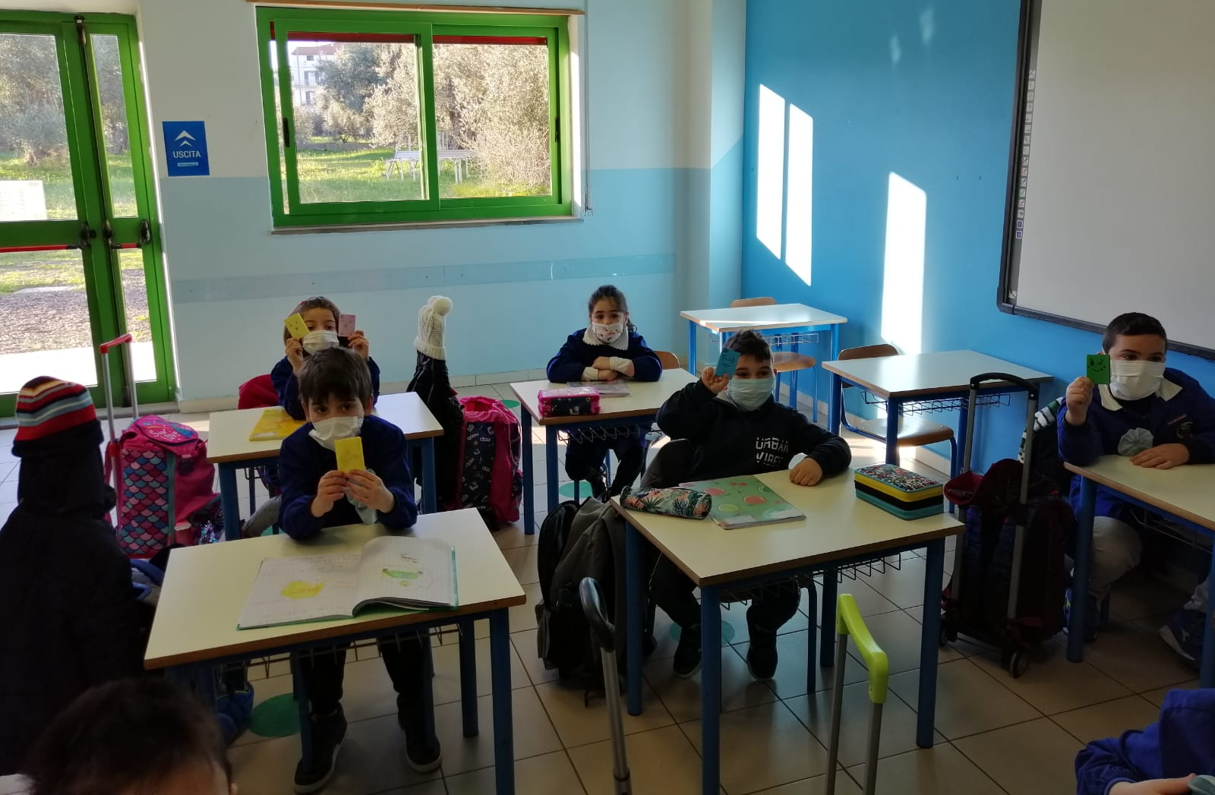

SI RITORNA IN PRESENZA!

Slide 14
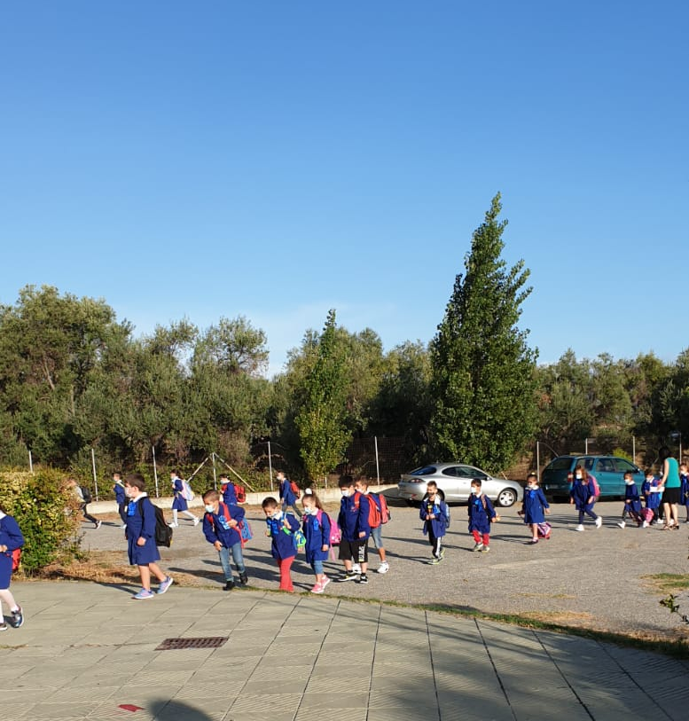
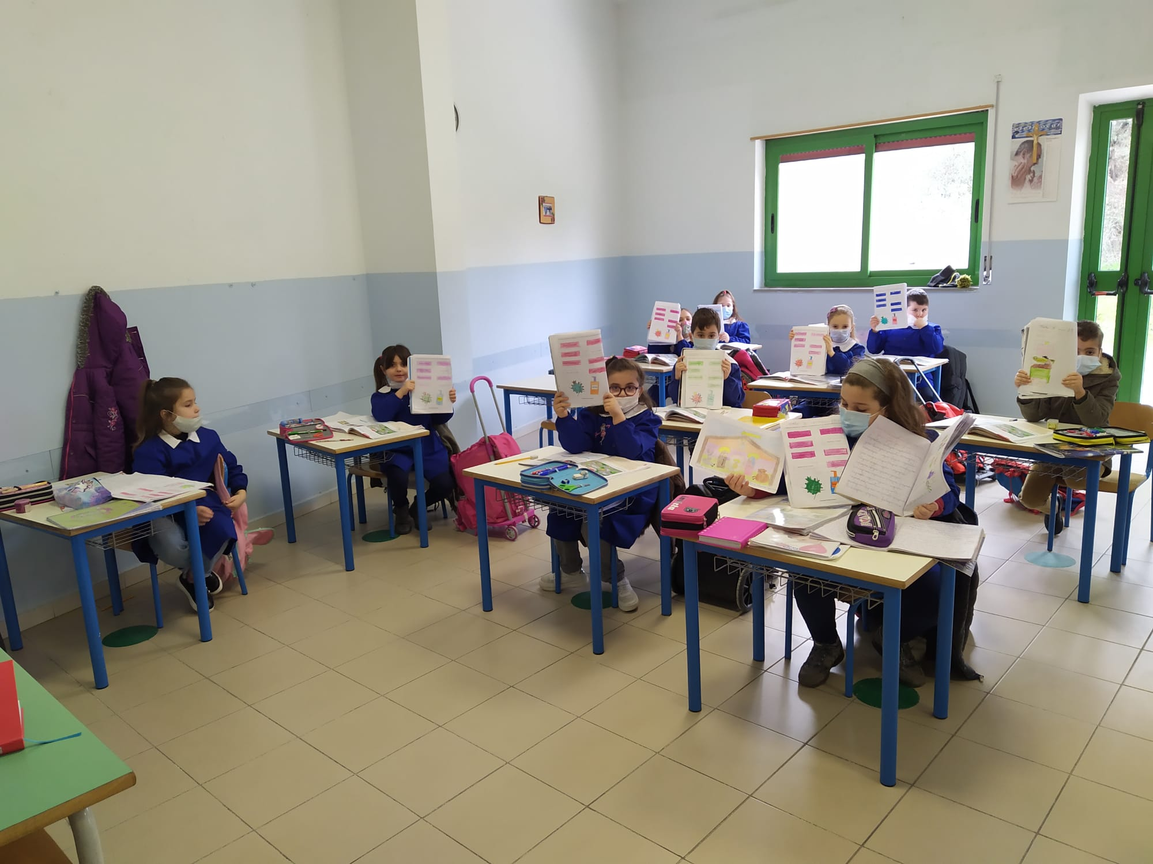
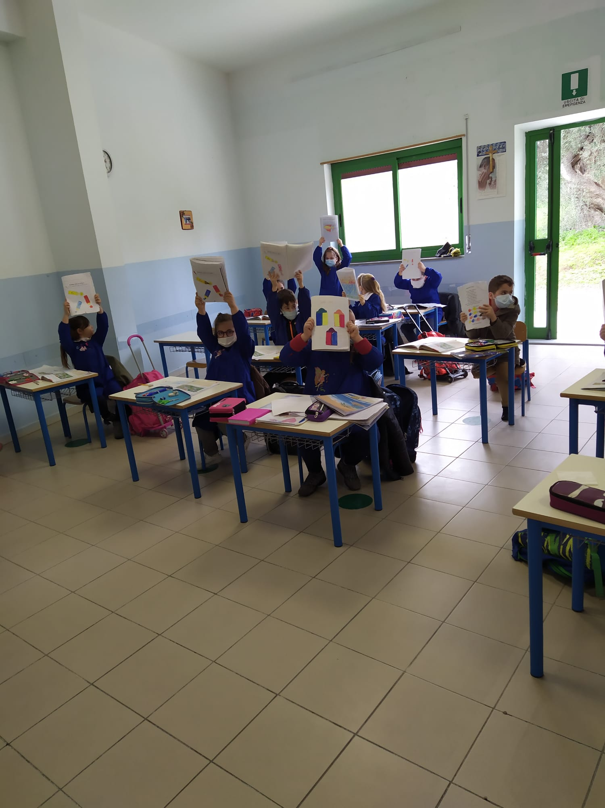
Classe SECONDA
PRIMO GIORNO DI SCUOLA

Slide 15
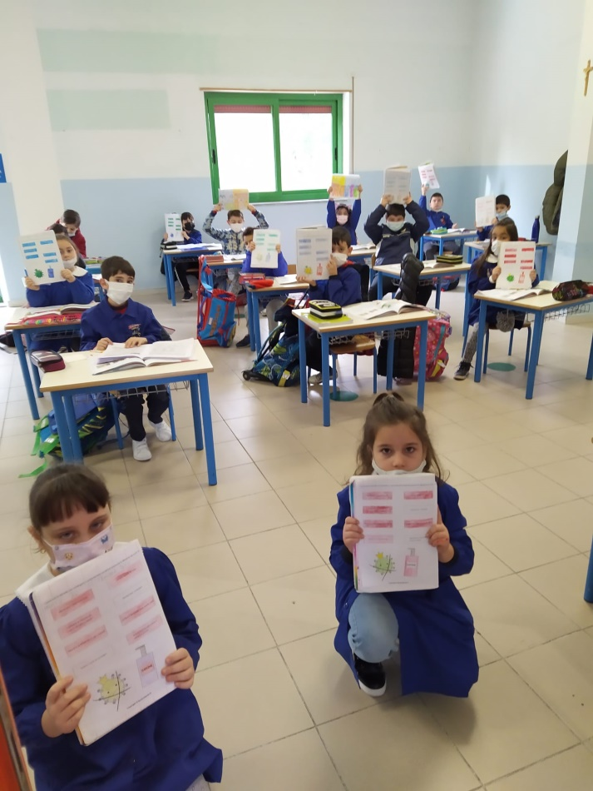
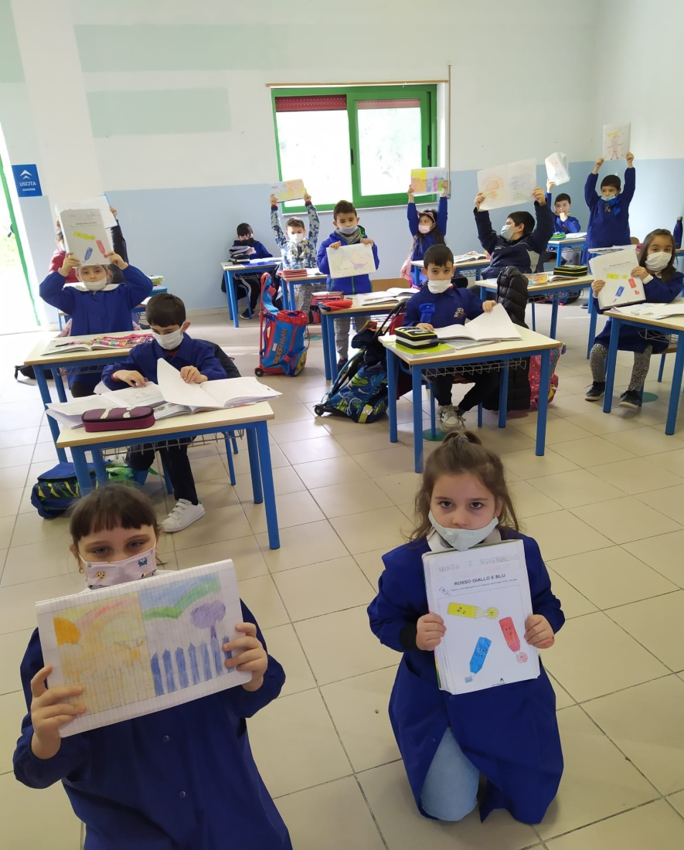
LA MAGIA DEI COLORI

Slide 16

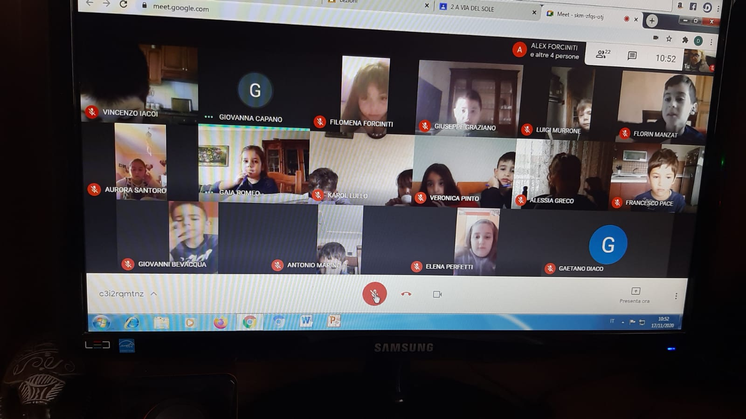
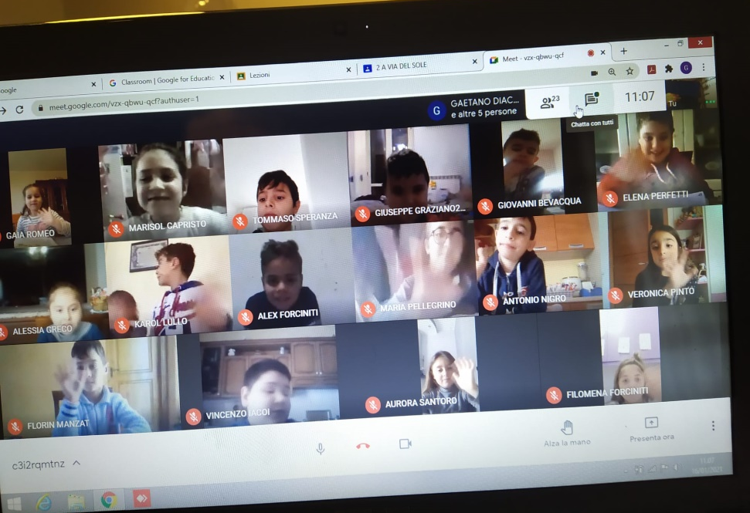
Siamo in DaD
La distanza non ci spaventa!

Slide 17
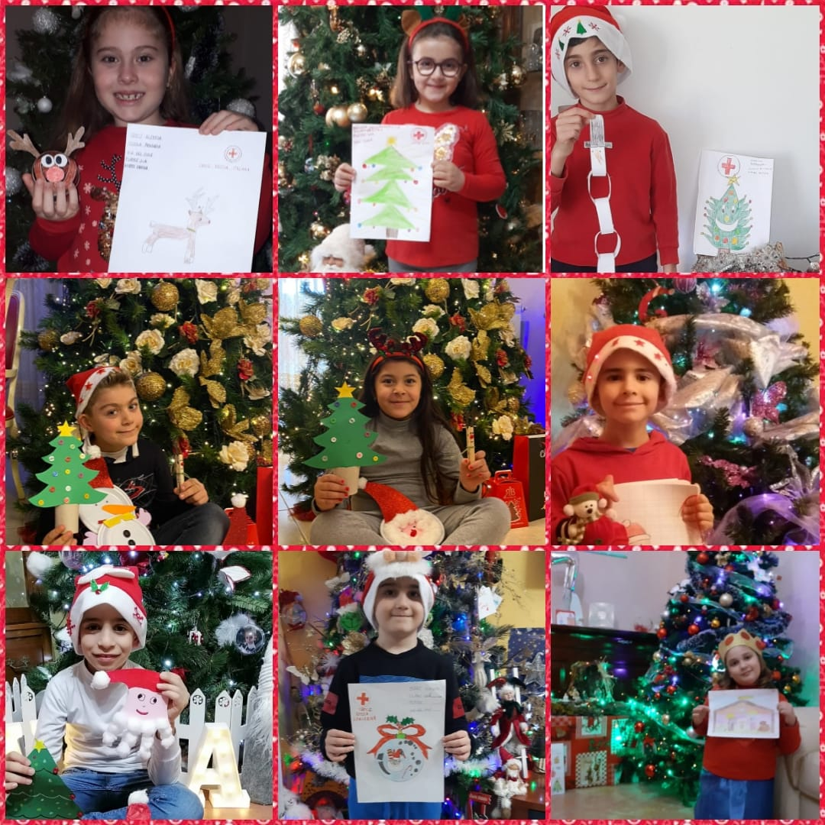

Natale… il virus dell’AMORE

Slide 18





Slide 19



EVVIVAAAAA… SIAMO TORNATI A SCUOLA!

Slide 20



Rispettiamo le regole

Slide 21




Slide 22


CHE FELICITA’! LAVORIAMO TUTTI INSIEME… LONTANI MA VICINI CON IL CUORE

Slide 23





Slide 24


UN MONDO DI EMOZIONI…

Slide 25




Abbiamo scritto e rappresentato le nostre emozioni
per salutare il nostro compagno

Slide 26


Classe TERZA
ACCOGLIENZA

Slide 27





PRIMO GIORNO DI SCUOLA
RICOMINCIA L’AVVENTURA…

Slide 28




Le nostre ricreazioni all’aperto

Slide 29




Ci teniamo in forma!

Slide 30



INIZIA LA DAD

Slide 31







Un po’ di lavoretti di Natale…

Slide 32



CODING
NATALIZIO

Slide 33





Bambini super indaffarati…

Slide 34




Piccoli scienziati crescono…
Testiamo gli effetti delle piogge acide

Slide 35




Ancora esperimenti…
Eruzione vulcanica a casa!

Slide 36


BENTORNATI IN PRESENZA!

Slide 37

IL GIORNO DELLA MEMORIA

Slide 38


CLASSI QUARTE
SEZ. A - B
ACCOGLIENZA

Slide 39


Primo giorno di scuola … all’aperto

Slide 40



I COLORI DELL’AUTUNNO

Slide 41


La ruota dei COLORI

Slide 42


I DIRITTI DEI BAMBINI

Slide 43




Siamo in DaD

Slide 44


NATALE… noi con il cuore siamo tutti vicini…
Progetto «Natale per me…»
Con i nostri disegni e poesie abbiamo voluto dare un messaggio di Speranza, Serenità e Pace per tutti.
Sez. A

Slide 45


NATALE… al tempo del
Covid-19
Progetto «Natale per me…»
Con i nostri disegni e poesie abbiamo voluto dare un messaggio di Speranza, Serenità e Pace per tutti.
Sez. B

Slide 46


Torniamo a scuola ma… rispettiamo le regole!
Sezione A

Slide 47


Massima prudenza …
Sezione B

Slide 48


Facciamo ricreazione all’aperto

Slide 49



IL GIORNO DELLA
MEMORIA

Slide 50




S
E
Z.
A
NELLA TERRA DI GESU’
S
E
Z.
B

Slide 51



CLASSI QUINTE SEZ. A-B
I NOSTRI LAVORETTI SULL’AUTUNNO

Slide 52

PET TERAPY
I bambini si danno da fare per riconquistare i loro spazi e ciò che li fa stare bene

Slide 53




HALLOWEEN

Slide 54




LAPBOOK SULLA CALABRIA

Slide 55



IL
CODING
E …
L’ INVERNO

Slide 56



LEZIONE ALL’ APERTO

Slide 57




GIORNATA DEI DIRITTI … IN DAD

Slide 58



Concorso CROCE ROSSA

Slide 59


ATTIVITA’ NATALIZIE

Slide 60



Slide 61

IL GIORNO DELLA MEMORIA

Slide 62




Slide 63


